Slide 1
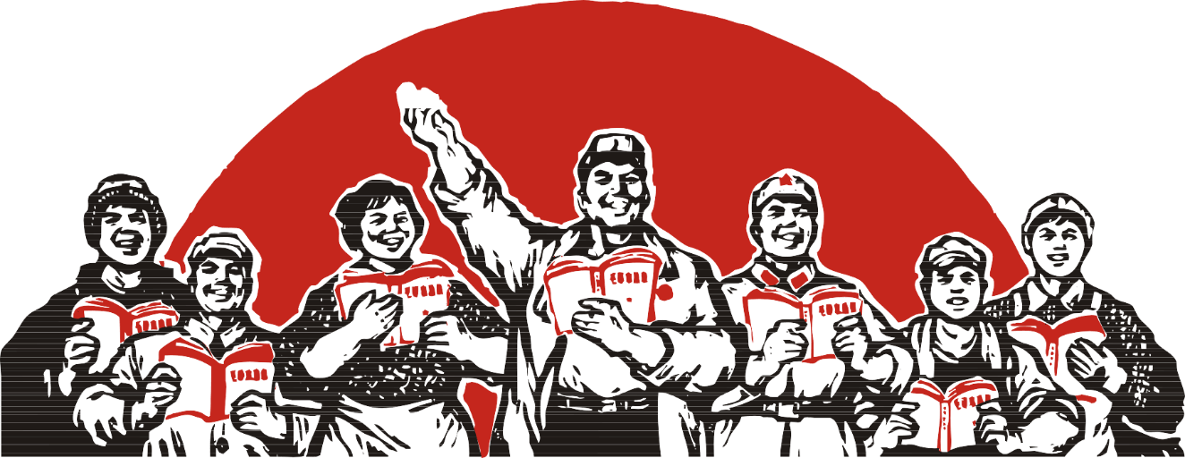
最
最
光
动
光
动
劳
劳
荣
荣

Slide 2
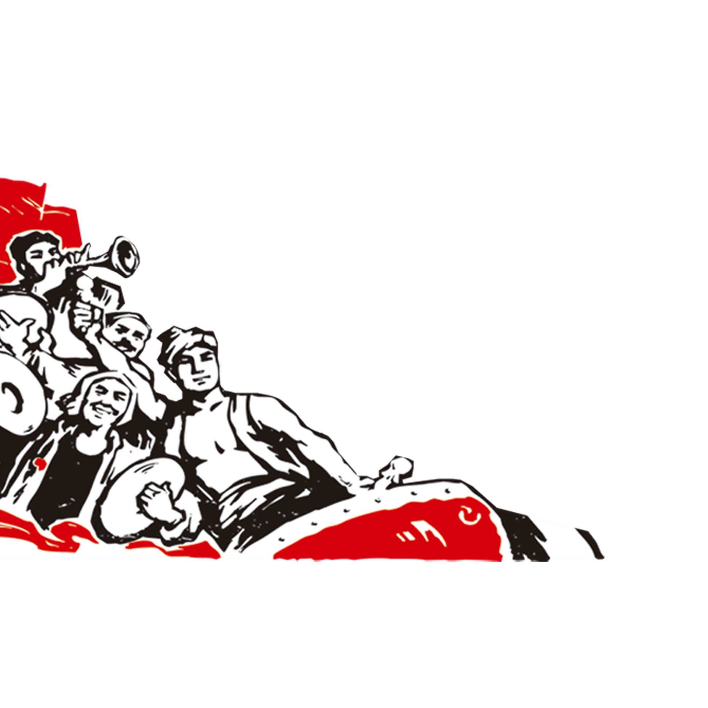
目录
第一章 五一劳动节简介
第二章 人物列传之劳动模范
第三章 弘扬劳动精神

Slide 3
第一章
五一劳动节简介

Slide 4
五一国际劳动节由来
五一劳动节源于美国芝加哥的工人大罢工。1886年5月1日，芝加哥的20 多万工人为争取实行八小时工作制而举行大罢工，经过艰苦的流血斗争，终于获得了胜利。
为纪念这次工人运动，1889年7月14日，由各国马克思主义者召集的社会主义者代表大会，在法国巴黎隆重开幕。大会上，与会代表一致同意：把5月1日定为国际无产阶级的共同节日。这一决议得到世界各国工人的积极响应。 1890年5月1日，欧美各国的工人阶级率先走上街头，举行盛大的示威游行与集会，争取合法权益。从此，每逢这一天世界各国的劳动人民都要集会、游行，以示庆祝。

Slide 5
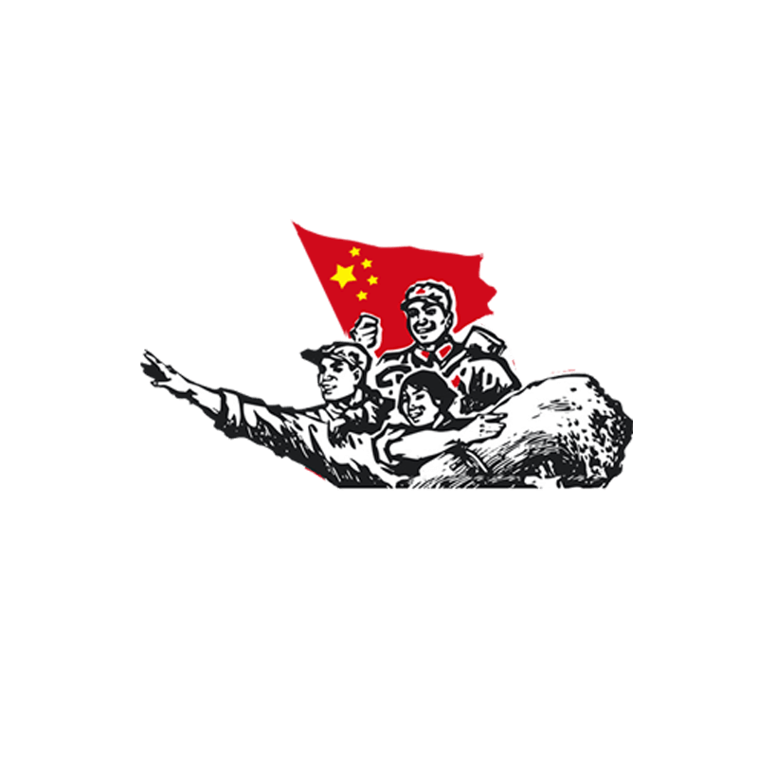
我国的五一劳动节
中国人民庆祝劳动节的活动可追溯至1918年。是年，一些革命的知识分子在上海、苏州等地向群众散发介绍“五一”的传单。1920年5月1日，北京、上海、广州等城市的工人群众走上街头举行了声势浩大的游行、集会。新中国成立后，我国于1949 年12月将“五一”定为法定的劳动节。

Slide 6
第二章
人物列传之劳动模范

Slide 7
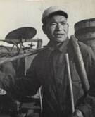
劳动模范之出大力、流大汗
时传祥：新社会的握手
时传祥，全国著名劳动模范。是一位“宁肯一人臭，换来万户香”的毫不利己、专门利人的崇高精神，曾受到党和人民的高度赞扬的掏粪工人。1966年国庆观礼，时传祥作为北京市观礼团副团长受到毛主席接见，周总理在招待宴会上为其敬酒。1975年5月19日病逝于北京，终年60岁。

Slide 8
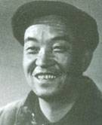
劳动模范之出大力、流大汗
铁人王进喜
王进喜，1923年10月8日出生于甘肃省玉门县赤金堡一个贫苦农民家庭。6岁讨饭，10岁给地主放牛，15岁到玉门油矿做苦工，直到玉门油矿解放。1950年春，他成为新中国第一代钻井工人，被誉为“铁人”，他为我们留下了宝贵的精神财富——铁人精神。1970年11月15日病逝于北京。

Slide 9
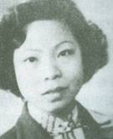
劳动模范之出大力、流大汗
向秀丽：一身正比泰山重
“磊落光明向秀丽；扶危定倾争毫厘；一身正比泰山重；风格如斯世所师”，这是林伯渠同志为纪念抢救国家财产而光荣牺牲的女共产党员向秀丽的题词。向秀丽虽然光荣牺牲了，但她给予人们的影响却一天天在扩大。2009年，向秀丽被评为“100位新中国成立以来感动中国人物”。

Slide 10
劳动模范之平凡岗位发光芒
李素丽，为人民服务没有终点站
十几年如一日，李素丽被人们誉为“盲人的眼睛、病人的护士、乘客的贴心人、老百姓的亲闺女”。

Slide 11
劳动模范之平凡岗位发光芒
徐虎：19点钟的太阳
凭着“辛苦我一人，方便千万家”的精神，徐虎坚持13年每天7点下班，被称为“19点钟的太阳”。

Slide 12
劳动模范之新时代致富带头人
鲁冠球：中国最会赚钱的农民
从铁匠铺掌柜到万向老总，从四千块创业到每年数百亿元营业额，鲁冠球被誉为民企老总中的“不倒翁”。

Slide 13
劳动模范之新时代致富带头人
史来贺：五十年红旗不倒
他的名字在20世纪50年代响遍全国，史来贺将一个当初穷得叮当响的小村庄，建设成了“红色亿元村”。

Slide 14
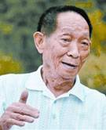
劳动模范之特殊领域做出贡献
袁隆平：告别饥馑
中国用占世界7%的耕地，养活了占世界22%的人口。近25年来，世界主要农产品增长份额有20%以上来自中国。这其中，最大的贡献来自被称为“东方魔稻”的杂交水稻。以袁隆平为代表的中国科学家所创造的这份科技成果，被视为中国继四大发明之后的第五大发明。

Slide 15
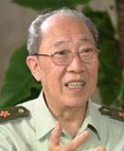
劳动模范之特殊领域做出贡献
吴孟超：中国肝胆外科奠基人
吴孟超是肝胆外科大师，有一双干净、修长的手。这双手的手掌并不大，掌心部分微微泛红。手指修长，每个指肚都饱满而匀称，透出健康的粉色，指甲契合着手指的边缘修剪得整整齐齐，没有分毫多余。 这就是被时任副总理的朱镕基称为“国宝”的手！

Slide 16
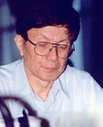
劳动模范之特殊领域做出贡献
金怡濂：让中国“神威”扬威
他推动并实现中国巨型计算机向大规模并行处理方向发展。他使中国高性能计算机峰值运算速度从每秒10亿次跨越到每秒3000亿次以上。 朱镕基总理称赞他是“做大事的人”。…… 他，就是走上中国国家最高科技奖领奖台的中国工程院院士、著名高性能计算机专家金怡濂。

Slide 17
第三章
弘扬劳模精神

Slide 18
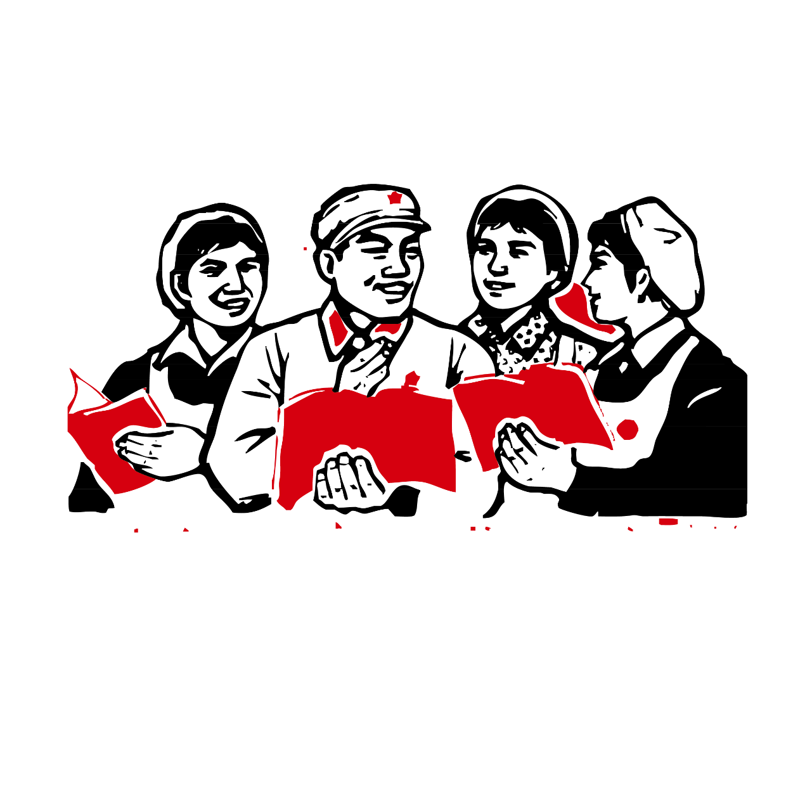
劳模精神
劳模精神，实际它折射出一个时代的人文精神，反映出一个民族在某一个时代的人生价值和思维道德取向。它简洁而深刻地展示着一个时代的人之精神的演进与发展；它凝重而浪漫地体现着一个民族的时代的思想与情愫。

Slide 19
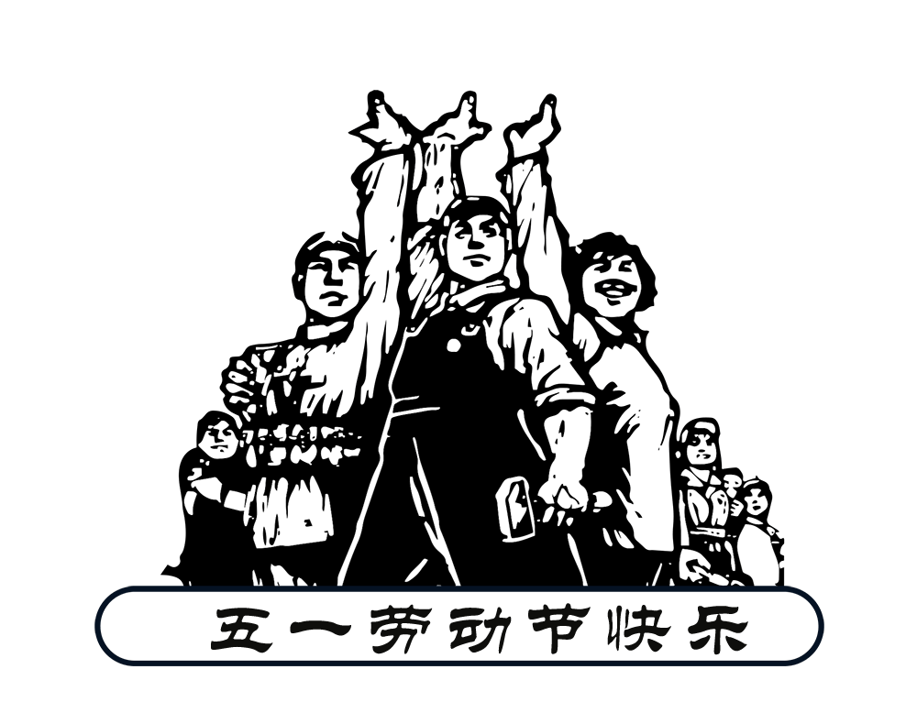
劳模精神
从时传祥、王进喜，到倪志福、郝建秀，从李素丽、徐虎、王选、袁隆平，到李斌、许振超、王建军、李银环、于凯等。尽管每一时代的劳模群体也都呈现出多元的组合，以体现对不同劳动价值的肯定，但总的趋势，社会对劳动价值的评判，正在从“出大力，流大汗”、“苦干加巧干”，向知识型，创造社会效益、经济效益方向转变。
这样的变化，与新中国从一个农业社会、一个封闭自足的社会，向工业化、现代化，并逐步向世界开放的转变过程完全合拍。每一个时代所推举出的劳模，都代表着该时代的先进生产力和健康向上的力量。

Slide 20
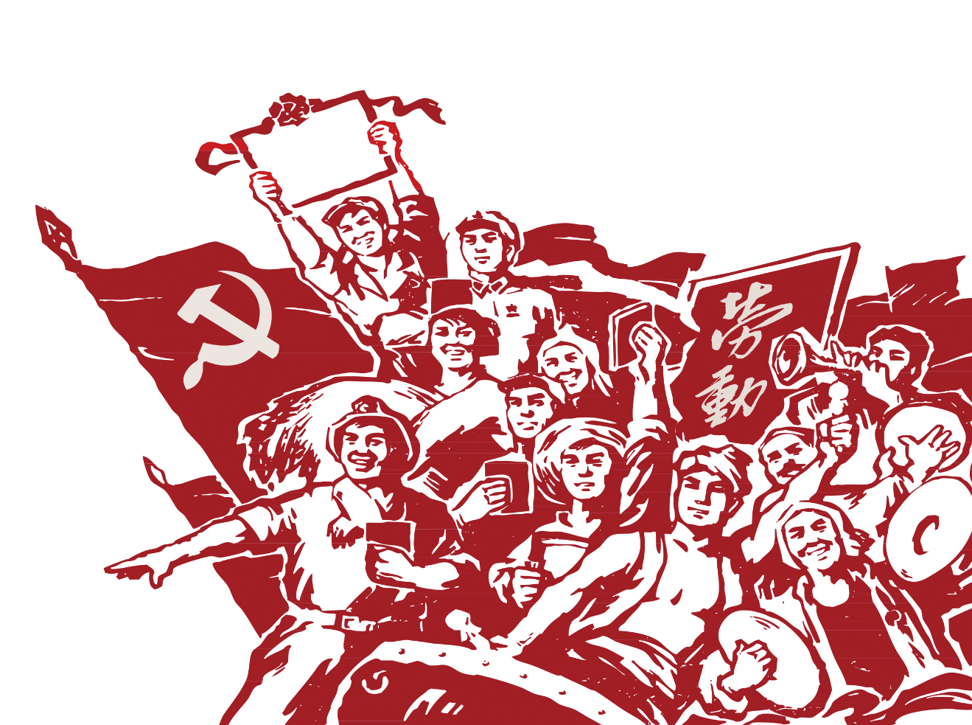
大力弘扬劳模精神、劳动精神、工匠精神
让更多大国工匠脱颖而出

Slide 21
弘扬劳模精神，争做时代楷模。
新的时代，新的使命，新的征程，新的理论，召唤时代劳模肩负起新的重任。劳模是时代的楷模，是干部职工学习的榜样，是企业永不退色的骄傲。弘扬劳模精神，就是要激发广大职工的劳动热情和创造活力，为基层一线广大职工搭建展现聪明才智、实现自我价值、提高工作业绩的广阔舞台；就是去在立功竞赛、技术攻关、创新创效等活动中积极发现苗子、培养先进、彰扬典范、选树劳模；就是让劳模先进群体不断发展壮大，逐渐汇聚成一股强大的感召力和影响力，引领广大职工在新时代中国特设社会主义建设中充分发挥主力军作用的中坚力量和鲜红旗帜。

Slide 22
弘扬劳动精神，激发梦想力量。
中国特色社会主义是不断发展、不断前进的事业，犹如一部鸿篇巨作，需要一代又一代辛勤的劳动者继续奋笔书写。幸福不会从天而降，蓝图也不会自动成真。中华民族伟大复兴的中国梦，需要靠辛勤的劳动创造，靠奋斗精神引领。始终崇尚劳动，弘扬劳模精神、劳动精神，重视发挥工人阶级和广大劳动群众的主力军作用，追梦的脚步才格外坚实，圆梦的力量才更加澎湃。弘扬劳动精神，就是要脚踏实地，兢兢业业，追求卓越；就是要干一行爱一行，专一行精一行，立足平凡的工作岗位干出不平凡的业绩，用劳动成果展现自我价值，用实干精神为党和人民的事业贡献力量。

Slide 23
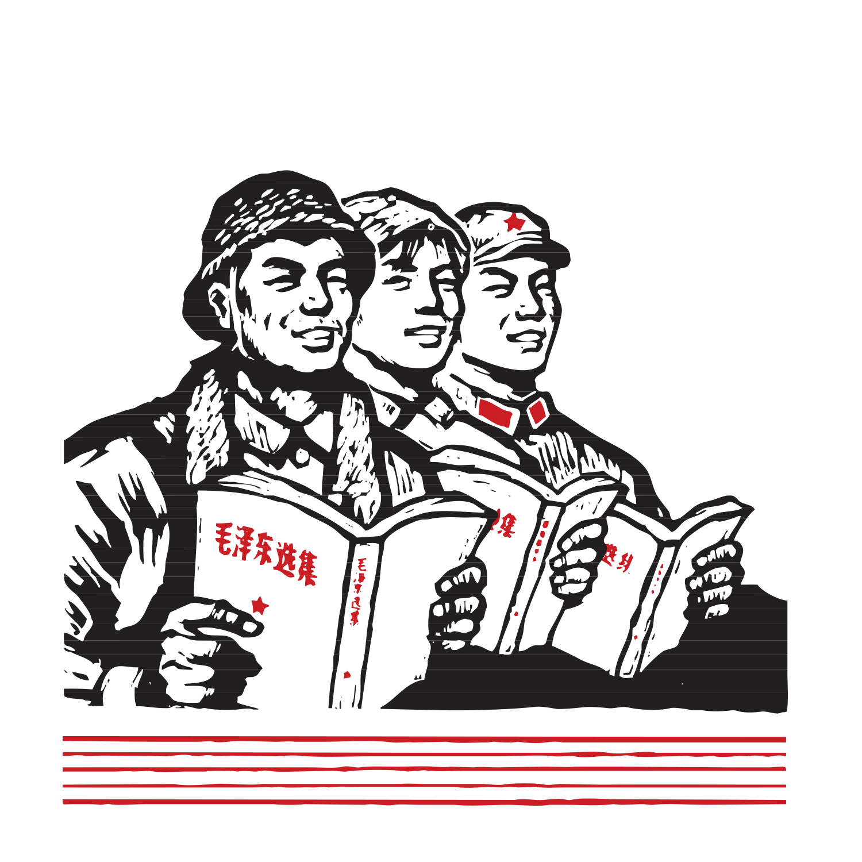
弘扬工匠精神，助推民族复兴。
习近平总书记指出，要弘扬“工匠精神”，精心打磨每一个零部件，生产优质的产品。只有打造更多的精品、优质产品，塑造更多的“中国品牌”，中国经济发展才能进入质量效益时代，中国制造业才能在做大做强中跻身世界前列。中华民族伟大复兴的中国梦，需要培养更多的职业技能人才作为支撑制造强国根基，只有让更多的大国工匠脱颖而出，中国才可能实现“创造强国”的梦想。

